Slide 1
ماهي الحملة الاجتماعية؟
التعرف على مختلف الحملات الاجتماعية

Slide 2
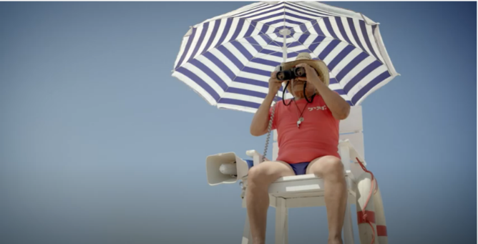
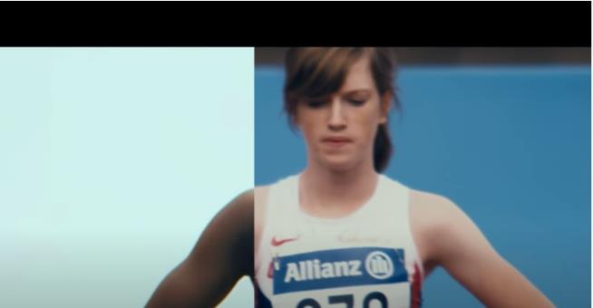
ما هي الرسالة؟
خلال مشاهدة الفيديوهين، حاولوا أن تجيبوا أنفسكم على السؤالين التاليين:
  ما هي المشاعر التي يثيرها لدينا كل فيديو؟
  ما هي الرسالة التي يحاول الفيديو تمريرها للمشاهد؟
https://tinyurl.com/y5o6wb9d
https://youtu.be/WA4dDs0T7sM

Slide 3


ما هي الرسالة؟
الفيديو 1
ما هي المشاعر التي أثارها لدينا كل فيديو؟
ما هي الرسالة التي يحاول الفيديو تمريرها للمشاهد؟
ما هي الرسائل العلنية (المكشوفة) والمبطّنة (السرّية) التي تم استخدامها في الفيديو؟
ما هو الهدف من كل فيديو؟
الفيديو 2

Slide 4
ما هي الرسالة المبطّنة (السرّية)؟
الفيديو 1
الرسالة المبطّنة (السرّية) هي رسالة مموّهة ومدموجة داخل المضامين الإعلامية.
من الممكن أن تشير الرسالة المبطنة إلى نوايا الإخفاء والتضليل وإلى تمويه الحدود بين المضمون والإعلان.
يتيح لنا استخدام التفكير النقدي إمكانية التعرف على الرسائل المبطنة.
الفيديو 2

Slide 5
ماهي الحملة؟
الفيديو 1
الحملة هي نشاط لنشر فكرة أو موضوع، يدمج بين التواصل التسويقي والنشاطات الإضافية.
لكل حملة هنالك أهداف محددة.
ترمي الرسائل في الحملة إلى تحقيق أهدافها.
من الممكن أن يتم تمرير الرسائل بصورة علنية أو بصورة مبطنة وسرية.
تكون الحملات الناجحة مصحوبة بـ "قصّة" بإمكانها أن تثير مجموعة من المشاعر: التماثل، التعاطف، الغضب، الرغبة بالعمل والمزيد.
الفيديو 2

Slide 6
حملة اجتماعية أم حملة تجارية؟
أي حملات تجارية تعرفون؟
أي حملات اجتماعية تعرفون؟

Slide 7
حملة اجتماعية أم حملة تجارية؟
حملة تجارية
تمثل شركة وأهداف لبيع منتجات أو خدمات.
حملة اجتماعية تمثّل تداخلا اجتماعيا فعالا من قبل مجموعات أشخاص يحاولون قيادة تغييرات اجتماعية في عدّة مجالات.

Slide 8
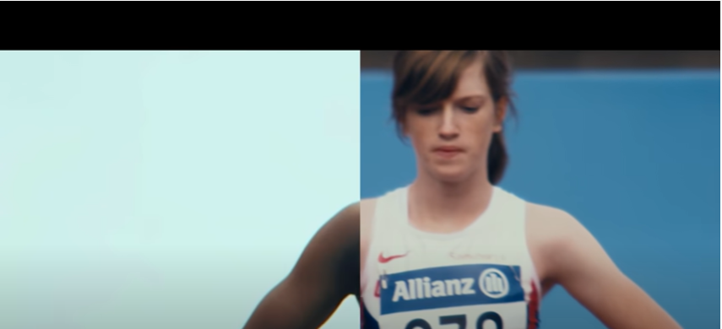

حملة اجتماعية أم حملة تجارية؟
الفيديو 1
نعود إلى الفيديوهين اللذين شاهدناهما.
هل بالإمكان معرفة من يقف وراء كل حملة؟
هل هذا مهم، ولماذا؟
الفيديو 2

Slide 9
مميّزات الحملة الاجتماعية
  الهدف الأساسي للحملة الاجتماعية هو المساهمة في دعم المجتمع والبيئة.
  تتمحور مضامين الحملة الاجتماعية حول الأهداف التربوية، القيمية والسلوكية.
  في الغالب، تقف من وراء الحملة الاجتماعية جهة عمومية غير تجارية، ويجري النشاط، في الغالب، دون السعي لتحقيق أرباح اقتصادية.
  من الممكن أن يتضمن نشاط الحملة الاجتماعية عرض معلومات حيوية للجمهور، المساعدة في الخدمات الاجتماعية، المساعدة في التوجه للمؤسسات العمومية وغيرها.

Slide 10
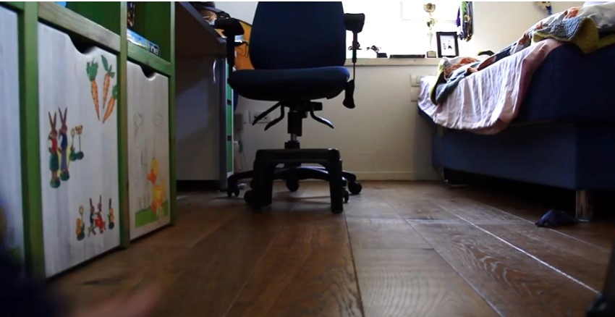
حملة اجتماعية
شاهدنا فيديو:
https://youtu.be/PEnlKXr96Kc

Slide 11


تحليل حملة اجتماعية
  ما هو موضوع الحملة؟
  ما هي أهداف الحملة؟
  من هو جمهور هدف الحملة، ولمن هي موجّهة؟
  ما هي طرق عمل الحملة، وما هي الطرق التي تستخدمها من أجل تمرير الرسالة/ الرسائل؟
https://youtu.be/PEnlKXr96Kc

Slide 12
نساعد حملة اجتماعية
العمل بأزواج
على كل زوج تلاميذ أن يكتبوا أفكارا بأمكانها، بحسب رأيهم، أن تساعد الحملة الاجتماعية التي تم عرضها من خلال الفيديو، على النجاح.

Slide 13
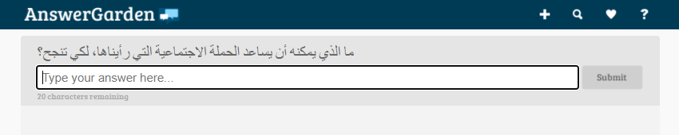
نساعد حملة اجتماعية
على مندوب من كل زوج مسح كود الـ QR بواسطة الهاتف الخلوي،
وأن يدخل في السطر الذي ينفتح، واحدة تلو الأخرى، الأفكار التي قاموا بكتابتها.
(1-4 كلمات لكل فكرة).
يجب كتابة كل فكرة على حدة.
اضغطوا على زر الـ Submit بعد كل فكرة.
رمز الـ QR لحيّز الـ Answer Garden الصفي

Slide 14
نتواصل بحملة اجتماعية
العمل ضمن مجموعات
من الممكن أن تتمحور الحملات الاجتماعية حول مواضيع مختلفة، مثل:
  تلوّث الهواء
  منع استخدام الأدوات البلاستيكية أحادية الاستخدام
  منع استخدام الأكياس البلاستيكية (النايلون)
  مساعدة الفئات المستضعفة (المسنين، الشبيبة في خطر، العائلات المحتاجة)
  الضغط الاجتماعي

Slide 15

نتواصل بحملة اجتماعية
العمل ضمن مجموعات
من الممكن أن تتمحور الحملات الاجتماعية حول مواضيع مختلفة، مثل:
  تلوّث الهواء
  منع استخدام الأدوات البلاستيكية أحادية الاستخدام
  منع استخدام الأكياس البلاستيكية (النايلون)
  مساعدة الفئات المستضعفة (المسنين، الشبيبة في خطر، العائلات المحتاجة)
  الضغط الاجتماعي
  اختاروا حملة اجتماعية تهمّكم من قائمة الحملات الاجتماعية.
  قوموا ببحث ودراسة الحملة الاجتماعية واجمعوا عنها أكبر كمية ممكنة من المعلومات (من المفضل البحث عن معلومات إضافية في شبكة الإنترنت).
  استعينوا بأسئلة تحليل الحملة: ما هو موضوع الحملة؟ ما هي أهدافها؟
  من هو جمهور الهدف؟ ما هي طرق العمل؟
10 دقائق

Slide 16
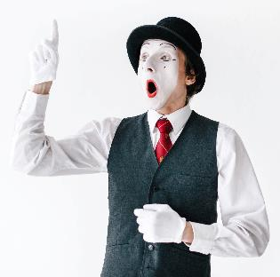

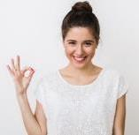
لعبة صفية لعرض الحملات الاجتماعية
تحصل كل مجموعة - من خلال القرعة - على اسم اللعبة التي ستستخدمها من أجل عرض الحملة التي قامت بدراستها وبحثها:
أمام كل مجموعة 4 دقائق للعب، ودقيقة واحدة إضافية لإكمال المعلومات حول الحملة.
أسئلة نعم/لا
العرض بالإيماء
Notes:
<a href='https://www.freepik.com/photos/background'>Background photo created by v.ivash - www.freepik.com</a>

Slide 17
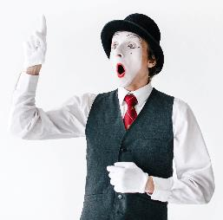
لعبة لعرض الحملة الاجتماعية
تعليمات لعبة أسئلة نعم/ لا
تعليمات العرض بالإيماء
على تلاميذ الصف أن يطرحوا أسئلة على أعضاء المجموعة، بهدف اكتشاف أكبر قدر ممكن من التفاصيل المتعلقة بالحملة التي اختارتها المجموعة.
على أعضاء المجموعة الإجابة على أسئلة زملائهم في الصف بـ
"نعم" أو "لا" فقط.
مدّة لعبة الأسئلة 4 دقائق.
في نهاية الوقت، بإمكان أعضاء الفرقة أن يعرضوا، خلال دقيقة واحدة، معلومات إضافية بشأن الحملة التي اختاروها.
على أعضاء المجموعة أن يعرضوا الحملة التي اختاروها، دون استخدام الكلمات و/أو الأصوات.
على تلاميذ الصف أن يحاولوا التعرف على أكبر قدر ممكن من التفاصيل المتعلقة الحملة.
مدّة لعبة الإيماء 4 دقائق.
في نهاية الوقت، بإمكان أعضاء الفرقة أن يعرضوا، خلال دقيقة واحدة، معلومات إضافية بشأن الحملة التي اختاروها.

Slide 18

كيف ننشر حملة؟
أحد أهم العوامل لنجاح الحملة هو انتشارها الواسع، أي وصولها إلى أوسع شريحة ممكنة من الجمهور.
كيف يتم القيام بذلك؟
Notes:
Image by <a href="https://pixabay.com/users/edar-609103/?utm_source=link-attribution&amp;utm_medium=referral&amp;utm_campaign=image&amp;utm_content=571961">Edar</a> from <a href="https://pixabay.com/?utm_source=link-attribution&amp;utm_medium=referral&amp;utm_campaign=image&amp;utm_content=571961">Pixabay</a>

Slide 19
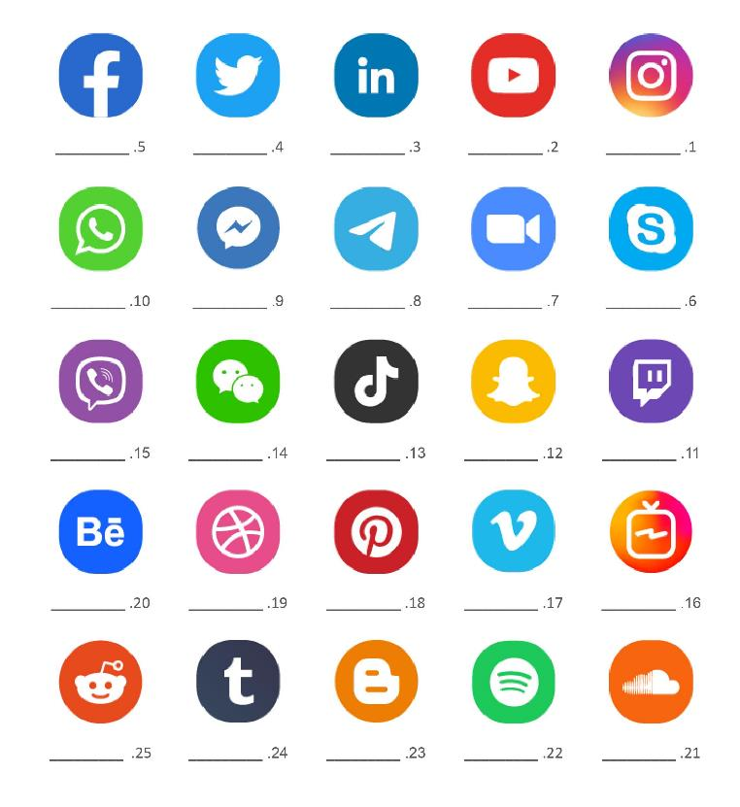
تعرّفوا على الشّعار
العمل بأزواج
عليكم التعرّف على أكبر عدد ممكن من الشعارات.
اكتبوا الاسم الملائم تحت كل شعار.
5 دقائق

Slide 20
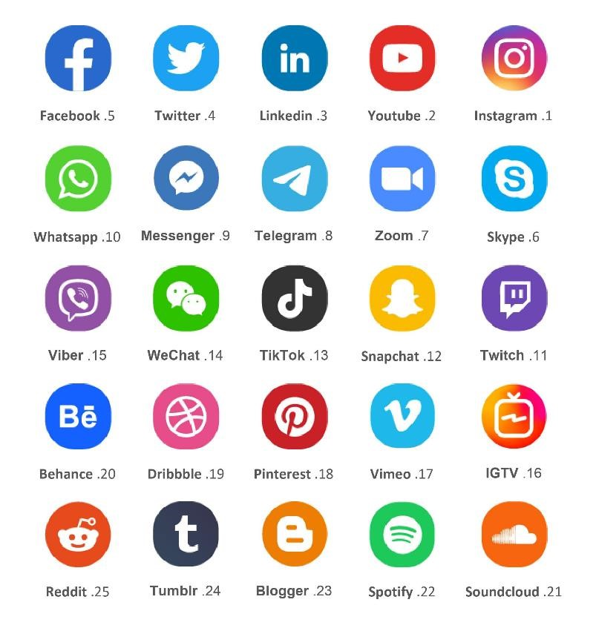
التعرّف على شعارات الشبكات الاجتماعية - إجابات

Slide 21
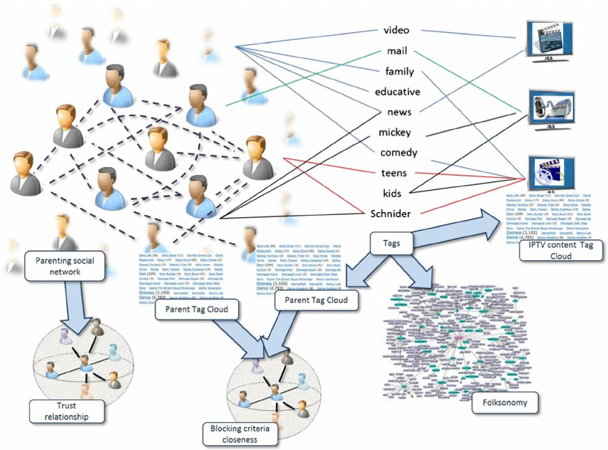
ما هي الشبكة الاجتماعية الإنترنتية؟
حيّز افتراضي أو موقع إنترنت يتيح للأشخاص إنشاء علاقات، مشاركة المضامين وتطوير الأعمال والعلاقات العامّة.
Notes:
Ana Fernández-Vilas Rebeca P. Díaz-Redondo Rebeca P. Díaz-Redondo Sandra Servia-Rodríguez Sandra Servia-Rodríguez, CC BY-SA 4.0 <https://creativecommons.org/licenses/by-sa/4.0>, via Wikimedia Commons

Slide 22

ما هي الشبكة الاجتماعية الإنترنتية؟
تملك الشبكات الاجتماعية قوة كبيرة للأسباب التالية:
كثرة المستخدمين الذين يشاهدون المضامين.
متاحية المضامين التي تتغير بصورة يومية.
معلومات كثيرة تتراكم في الشبكة وتكون تحت سيطرة المتصفحين.
Notes:
Ana Fernández-Vilas Rebeca P. Díaz-Redondo Rebeca P. Díaz-Redondo Sandra Servia-Rodríguez Sandra Servia-Rodríguez, CC BY-SA 4.0 <https://creativecommons.org/licenses/by-sa/4.0>, via Wikimedia Commons

Slide 23

نشر المضامين في الشبكة الاجتماعية - العمل ضمن مجموعات
المهمة:
على كل مجموعة أن تختار معا، قناتي نشر من قائمة الشبكات الاجتماعية.
عليكم دراسة طرق عمل قناتي النشر اللتين اخترتموهما.
حاولوا فهم الطريقة التي يتم عرض المضمون بها في كل شبكة اجتماعية.
بالإمكان الاستعانة بالمعايير المعروضة في الرابط التالي:
https://tinyurl.com/yyl33yxr
أعدّوا مضامين جديدة ملائمة لنشر الحملة التي قمتهم بدراستها وبحثها سابقا.
أدرجوا المضامين الجديدة التي قمتم بإعدادها في شريحة العرض الصفية المشتركة في كولاج الصور وفي المعرض.
25 دقيقة

Slide 24

تلخیص
تعرفنا على ما يميز الحملات الاجتماعية - وهي حملات ذات تداخل اجتماعي فعال، تهدف إلى قيادة تغييرات اجتماعية في عدّة مجالات.
خضنا تجربة كتابة مضامين بحسب أنواع الشبكات الاجتماعية المختلفة.
mkhmarketing, CC BY 2.0 <https://creativecommons.org/licenses/by/2.0>, via Wikimedia Commons

